Slide 1
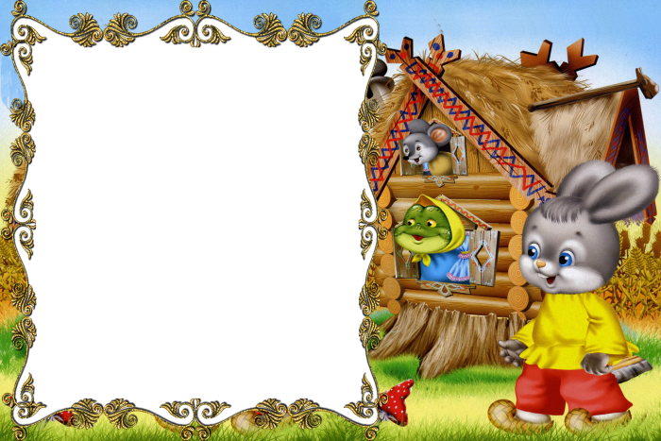
Муниципальное дошкольное образовательное учреждение комбинированного типа
«Детский сад № 9 города Донецка»
Презентация открытого занятия по конструированию с использованием лего технологий.
Сказка
«Теремок на новый лад»
Подготовила воспитатель Солдатова А.Е.

Slide 2
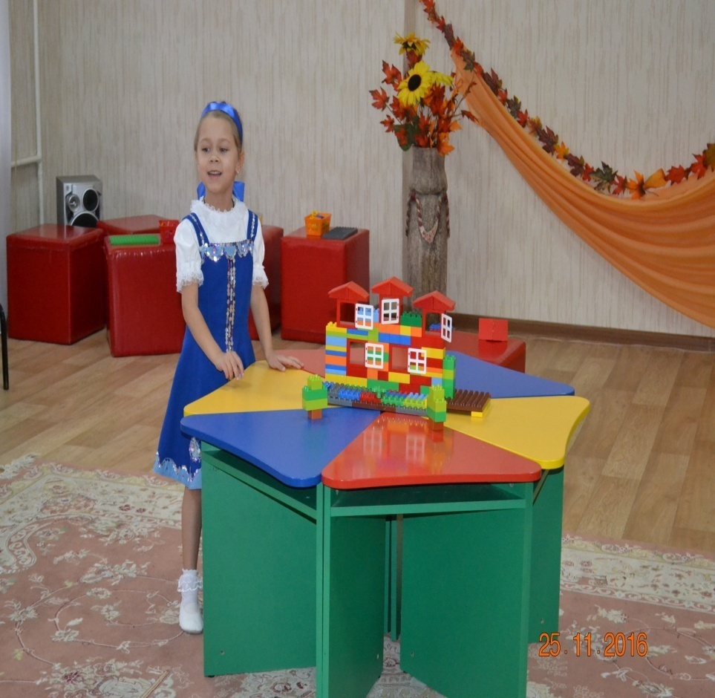
Мышка поет. Я маленькая мышка
Я совсем малышка
Я по лесу гуляла, цветочки собирала
Пи-пи, да-да песенки пою всегда -2р
Мышка говорит. Вот так терем-теремок
Он не низок не высок
Кто в теремочке живет
Кто кто в не высоком живет.
Ведущая. Никто не отвечает. Зашла мышка в теремок и стала в нем жить. Мимо лягушка бежала. Лягушка песню напевала.

Slide 3
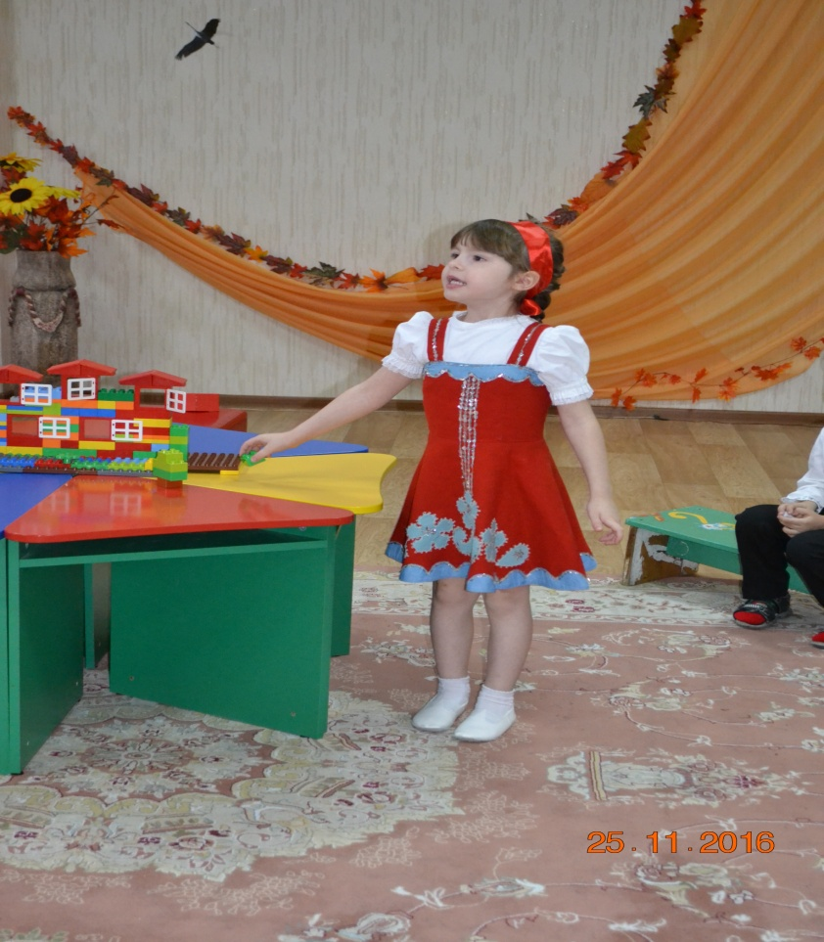
Лягушка поет. Я лягушка квакушка
Зелененькое брюшко
По болотам я скачу
Прыгнуть выше всех хочу
Ква-ква тру ля, ля.
Всем на свете
Нравлюсь я – 2р.
Лягушка говорит. Вот так терем теремок
Он не низок не высок
Кто в теремочке живет
Кто в не высоком живет.

Slide 4
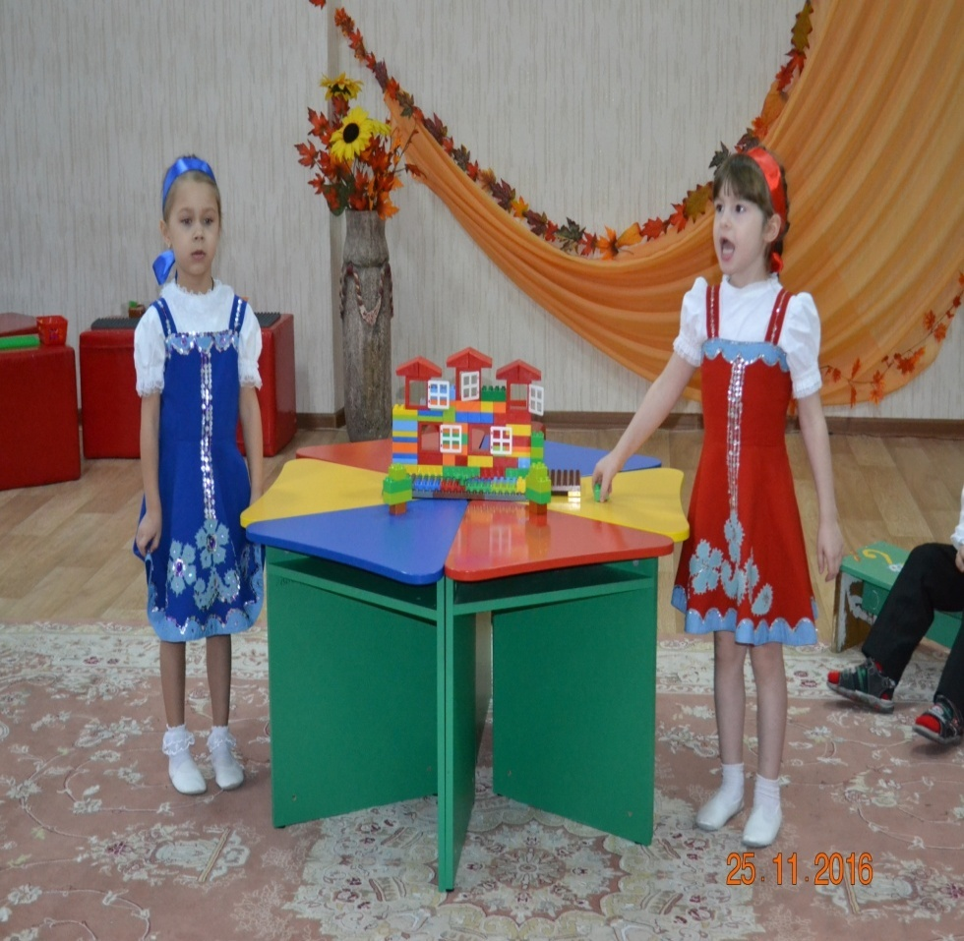
Мышка. Я мышка норушка
А ты кто?
Лягушка. А я лягушка квакушка
Пусти меня к себе жить.
Мышка. Заходи.
Ведущая. Вот и стали они вдвоем жить. Мимо зайка бежал. Зайка песню напевал.

Slide 5
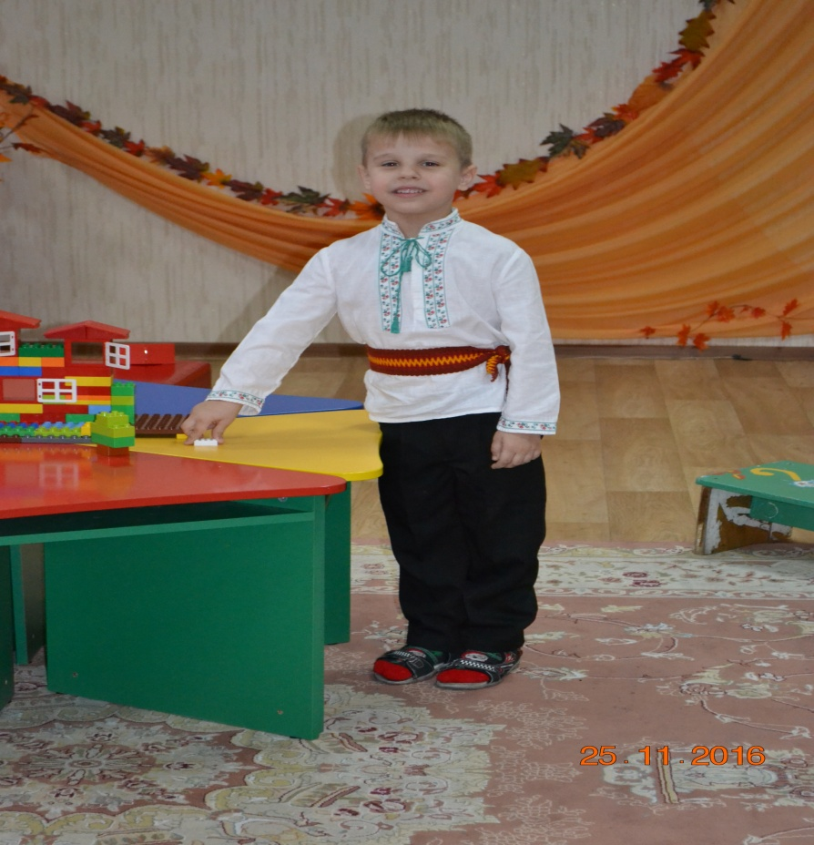
Зайка поет. А я заинька попрыгаинька
Ушки длинные, ножки быстрые.
А я по лесу скакал, на полянку прискакал – 2р
Зайка говорит. Вот так терем теремок
Он не низок не высок
Кто в теремочке живет
Кто в не высоком живет.

Slide 6
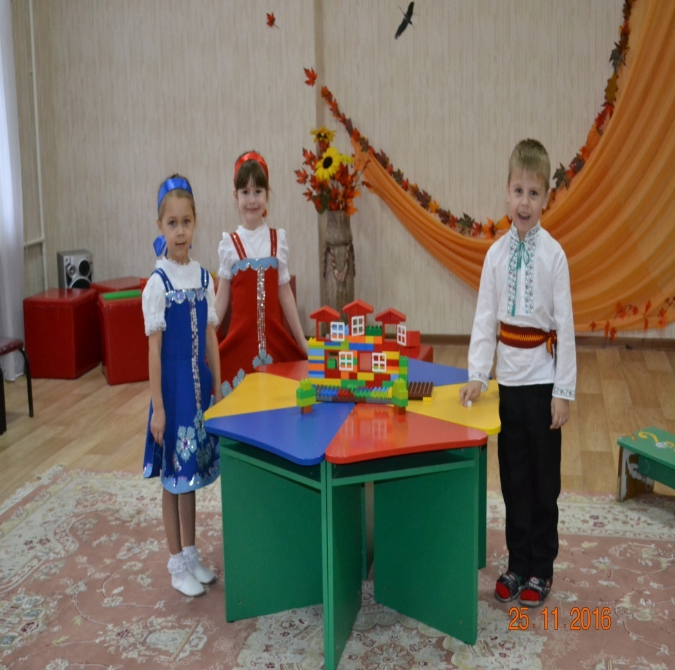
Мышка. Я мышка норушка.
Лягушка. А я лягушка квакушка.
Вместе. А ты кто?
Зайка. А я заинька попрыгаинька. Пустите меня к себе жить.
Все. Ну что ж заходи.
Ведущая. Стали они втроем жить. Мимо лисонька бежала. Лиса песню напевала.

Slide 7
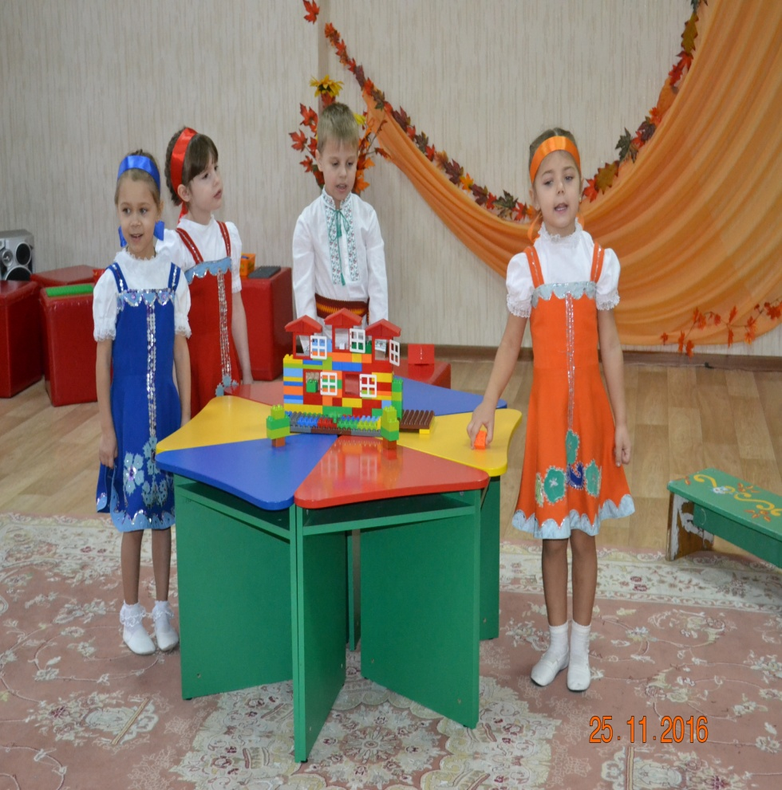
Лиса поет. Уж я лисонька лиса всего леса я краса, нет в лесу меня милей, и умнее и хитрей. Ах, ах я такая, рыжая сестричка кто в лесу не знает лисоньку лисичку.
Лиса. Вот так терем теремок. Он не низок не высок. Кто в теремочке живет. Кто в не высоком живет.

Slide 8
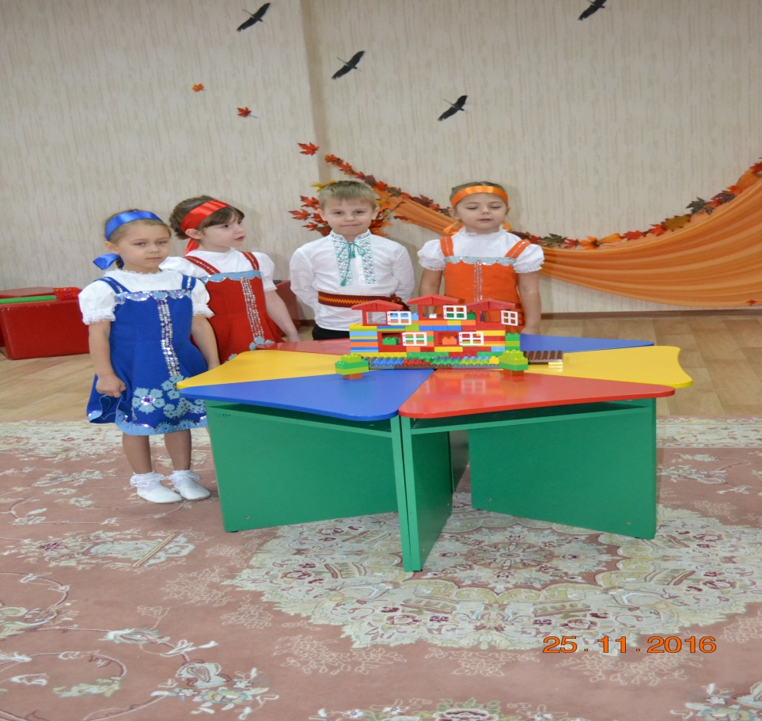
Мышка. Я мышка норушка
Лягушка. Я лягушка квакушка.
Зайка. Я зайка попрыгайка.
Лиса. А я лисичка – сестричка. Пустите меня к себе жить.
Все: Ну что ж заходи.
Ведущая. Стали они вчетвером жить. Мимо волк бежал, волк песню напевал.

Slide 9
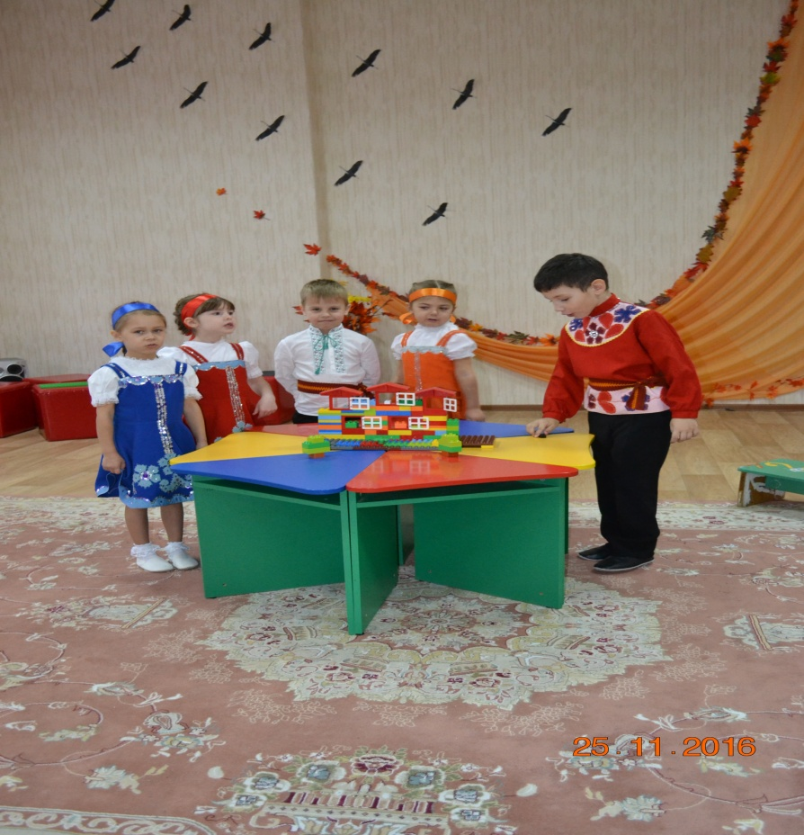
Волк поет. Я волк, волк зубами щелк. Очень сильный говорят. Защищать могу зверят. Э-хэ, хэ, да-да, разбегайтесь кто куда -2р.
Волк. Вот так терем, теремок. Он не низок не высок. Кто в теремочке живет, кто в не высоком живет?

Slide 10
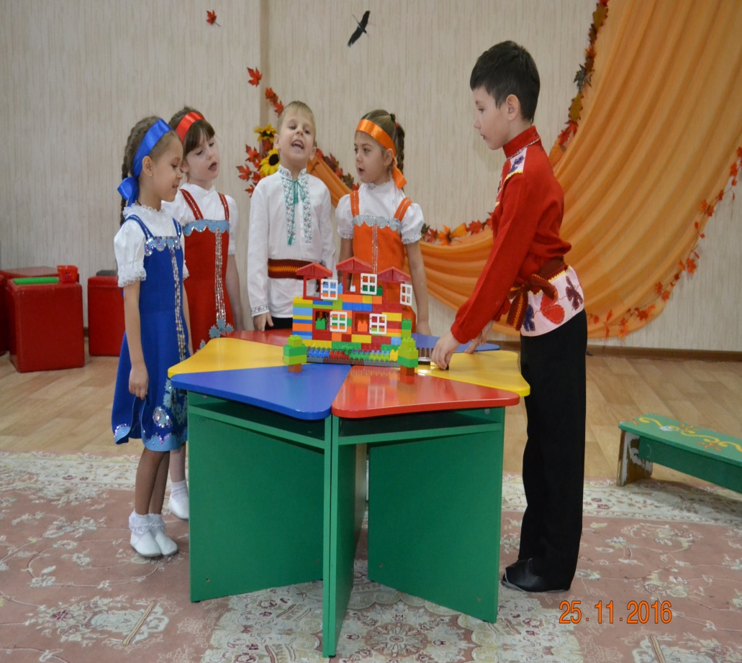
Мышка. Я мышка норушка.
Лягушка. Я лягушка квакушка.
Зайка. Я зайка попрыгайка.
Лиса. А я лисичка сестричка.
Все. А ты кто?
Волк. а я волк зубами щелк. Пустите меня к себе жить.
Все. Ну что ж заходи.
Ведущая. Стали они впятером жить. Мимо шел медведь. Мишка любит громко петь.

Slide 11
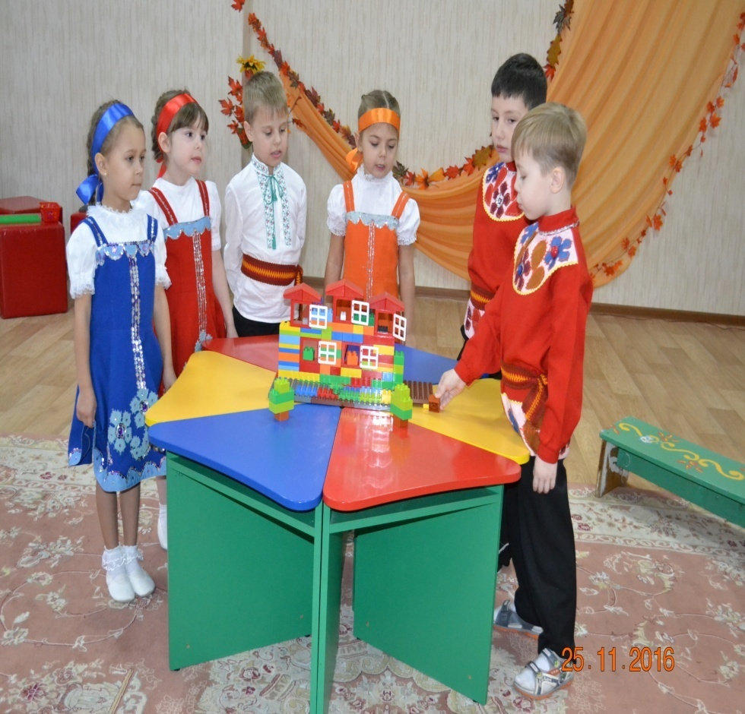
Мишка поет. А я мишка медведь люблю песни я петь. Всех мудрее и сильней, главный я среди зверей. Ой да ой мишке подпевай – 2р.
Мышка. Я мышка норушка
Лягушка. Я лягушка квакушка.
Зайка. Я зайка попрыгайка.
Лиса. А я лисичка – сестричка. Пустите меня к себе жить.
Волк. Я волк зубами щелк.
Все. А ты кто?
Мишка говорит. А я мишка медведь. Пустите меня к себе жить.

Slide 12
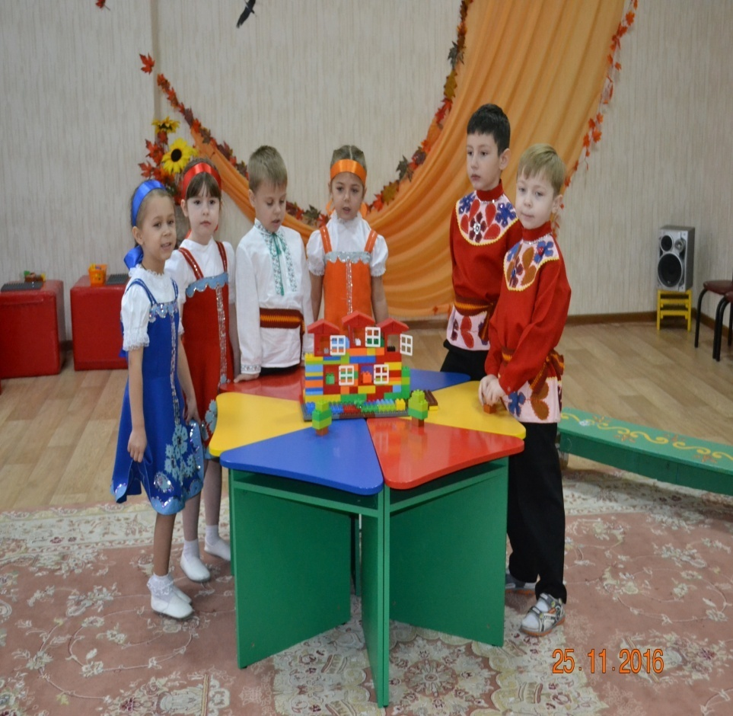
Мышка. Мало в нашем доме места.
Лягушка. Будет всем нам очень тесно.
Мишка. Вот ведь горюшко беда. Мишке жить пойти куда. Вы пустите, помогу. Обещаю чем смогу.
Зайка. Что же делать нам друзья?
Лиса. Ах не знаю даже я.
Волк. Вот бы был побольше дом. Все бы поместились в нем.
Мышка. Знаю я как все устроить. Надо просто дом достроить.
Лисичка. И тогда не будет тесно. Всем зверятам хватит места.
Медведь. Как я рад, что в вшестером мы достроим новый дом.

Slide 13
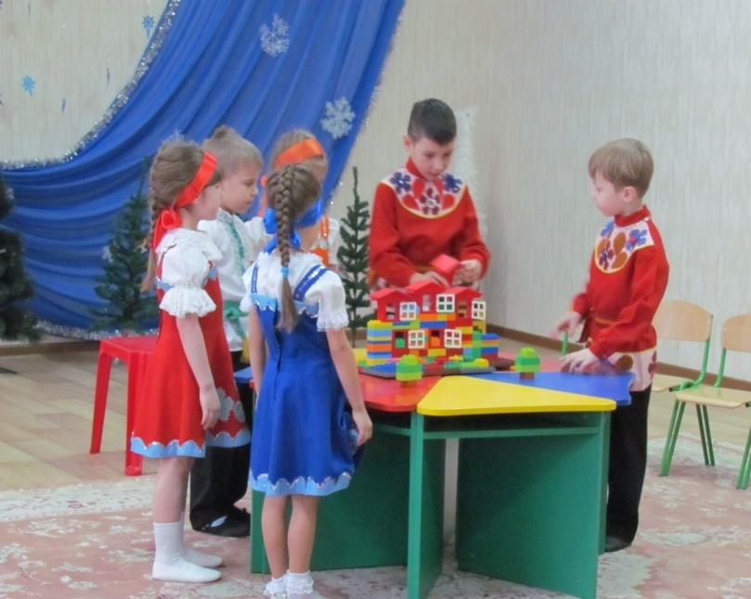
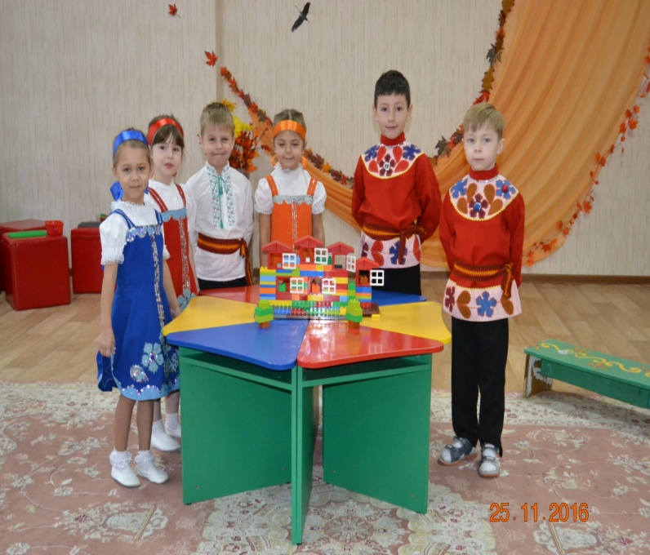
Ведущая. Вот уж дело так уж дело, за работу взялись смело.
Раз и вот уж новый дом. Много, много места в нем. Стоит в поле теремок и широк он и высок. Много в нем живет друзей. Вместе будет веселей.
Спасибо за внимание.

